Slide 1
GIỚI HẠN HÀM SỐ

Slide 2
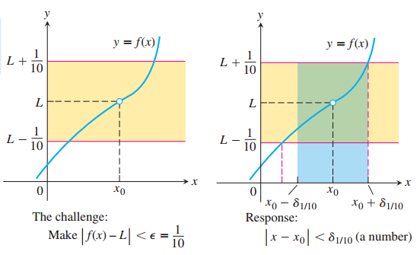
Giới thiệu

Slide 3
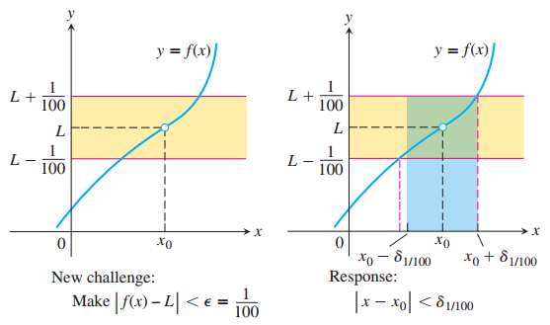
Giới thiệu

Slide 4
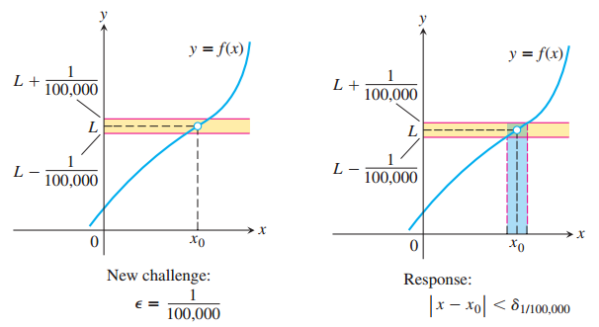
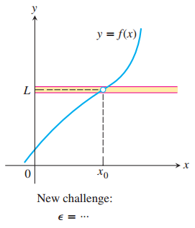
Giới thiệu

Slide 5
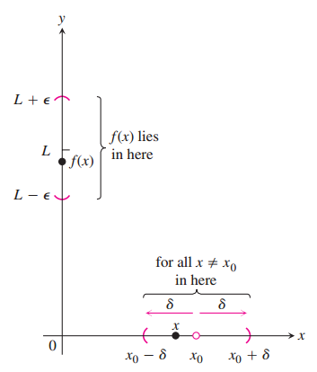
1. Định nghĩa
1. Cho hàm số f(x) xác định trong khoảng (a,b); nói rằng f(x) có giới hạn L (hữu hạn) khi x dần đến x₀,
Kí hiệu:

Slide 6
1. Định nghĩa (Giới hạn hàm số)
Ví dụ: Chứng minh rằng
Theo định nghĩa giới hạn hàm số, từ bài cho ta có:
Cho số ε > 0 tùy ý, xác định số δ > 0 thỏa mãn:
Tìm δ bằng cách rút ngược từ điều kiện đã biết
Chọn thì:

Slide 7


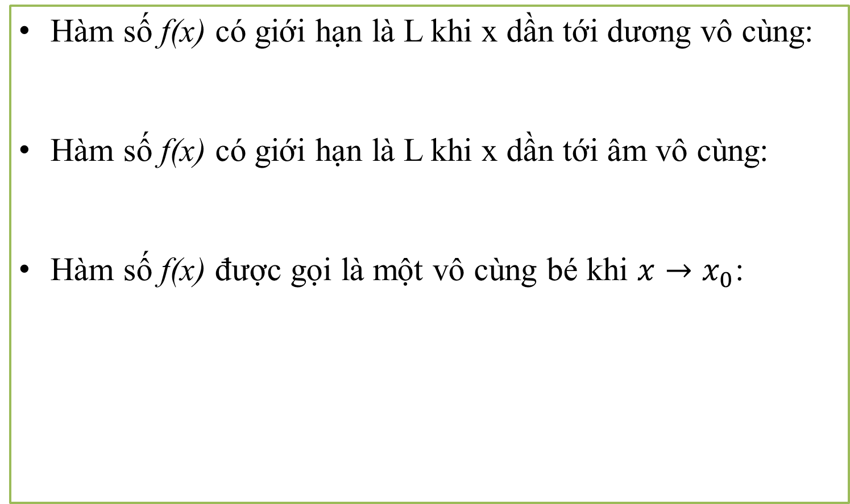

1. Định nghĩa
Hàm số f(x) có giới hạn là L khi x dần tới dương vô cùng:
Hàm số f(x) có giới hạn là L khi x dần tới âm vô cùng:
Hàm số f(x) được gọi là một vô cùng bé khi $x→x_{0}$:

Slide 8
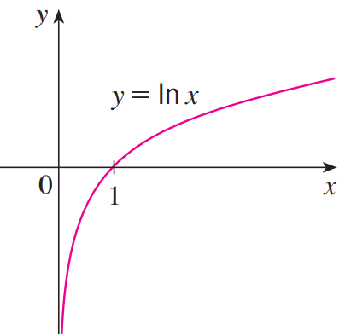
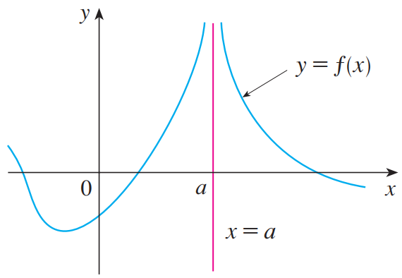





1. Định nghĩa
Hàm f(x) được gọi là vô cùng lớn khi $x→a$ ($x≠a$):
Ví dụ: $\ln{x}$ là hàm VCL khi $x→0^{+}$, kí hiệu:
$$\lim_{x→0^{+}}{\ln{x}=−∞}$$

Slide 9
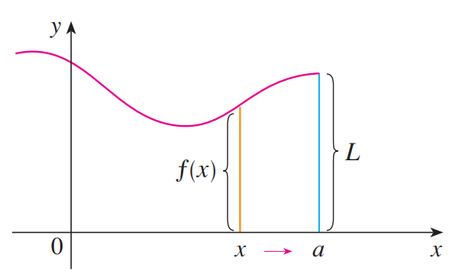
Giới hạn một phía
Nếu tồn tại lim f(x) khi x→x₀ (hữu hạn) thỏa mãn:
thì các giới hạn đó gọi là giới hạn một phía;
Giới hạn trái điểm x₀

Slide 10
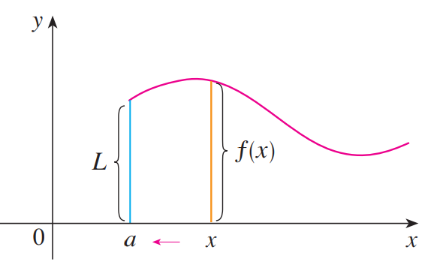
Giới hạn một phía
Giới hạn phải điểm x₀

Slide 11
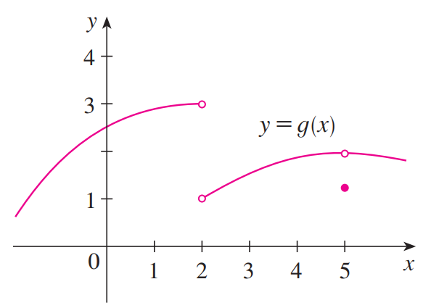
Giới hạn một phía
Chú ý. Tại x = x₀ có thể hàm số f(x) không xác định, hoặc

Slide 12
Giới hạn một phía
Ví dụ 1: Bằng định nghĩa, chứng minh rằng
Ta có x₀ = 0, L = 0.
Cho ε > 0, cần tìm một δ > 0 sao cho điều kiện sau thỏa mãn:
hay
Từ
Chọn
Vậy
Hay

Slide 13
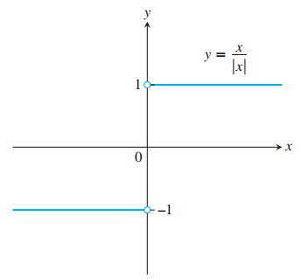
Giới hạn một phía
Ví dụ 2.
Hàm số không xác định tại x = 0.

Slide 14
2. Một số tính chất
Hàm f(x), g(x) xác định trong một lân cận nào đó của điểm a (hữu hạn hoặc vô cùng)
Nếu các giới han tồn tại hữu hạn thì

Slide 15
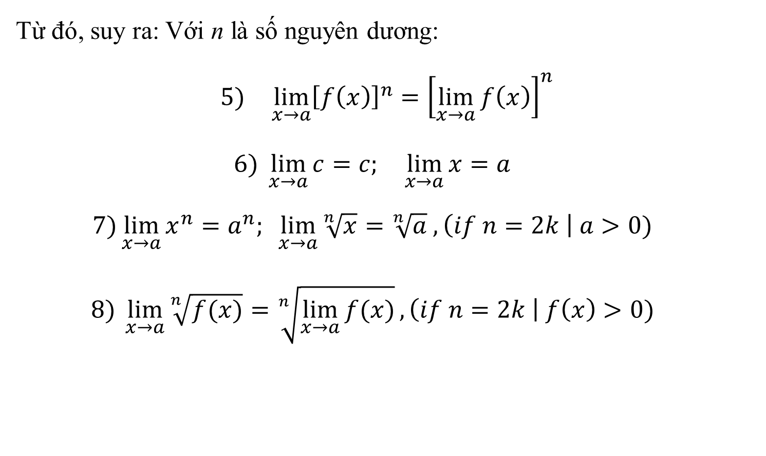
2. Một số tính chất
Từ đó, suy ra: Với n là số nguyên dương:
$$5) \lim_{x→a}{{\left[f\left(x\right)\right]}^{n}}={\left[\lim_{x→a}{f\left(x\right)}\right]}^{n}$$
$$6) \lim_{x→a}{c}=c; \lim_{x→a}{x}=a$$
$$7)\lim_{x→a}{x^{n}}=a^{n}; \lim_{x→a}{\sqrt[n]{x}}=\sqrt[n]{a} ,\left(if n=2k \right| a>0)$$
$$8) \lim_{x→a}{\sqrt[n]{f(x)}}=\sqrt[n]{\lim_{x→a}{f(x)}},\left(if n=2k \right| f\left(x\right)>0)$$

Slide 16
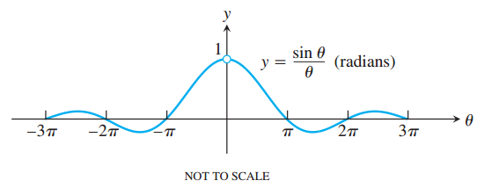
Định lý.
Giả sử ba hàm số f(x), g(x) và h(x) thỏa mãn bất đẳng thức:
0
Áp dụng:

Slide 17
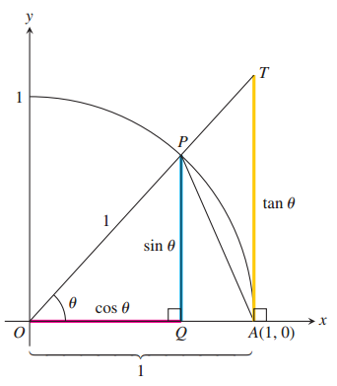
Chứng minh
Tại θ = 0, hàm số không xác định, do đó cần chứng minh giới hạn bên trái và giới hạn bên phải điểm 0 bằng 1.
Có

Slide 18
Chứng minh
Mà
Do hàm sin θ và θ là các hàm lẻ nên (sin θ)/ θ là hàm chẵn.
Đồ thị hàm số đối xứng qua trục oy (xem hình vẽ).
Giới hạn bên trái điểm 0 có tồn tại và có giá trị bằng giới hạn bên phải điểm 0:

Slide 19
Ví dụ

Slide 20
Định lý
Cho f là một hàm số xác định, tăng (giảm) trên R; khi đó, nếu f bị chặn trên, nghĩa là tồn tại M sao cho f(x) ≤ M với mọi x thuộc R (bị chặn dưới nghĩa là tồn tại N sao cho f(x) ≥ N với mọi x thuộc R) thì:
Áp dụng:

Slide 21
Ví dụ

Slide 22
3. Vô cùng bé, vô cùng lớn
Cho
: VCB bậc cao hơn f₂(x),
f₁(x) cùng bậc với f₂(x),
f₁(x) tương đương với f₂(x),

Slide 23
3. Vô cùng bé, vô cùng lớn
Xét độ dốc hội tụ về số không của các VCB khi x→x₀
Nếu

Slide 24
Ví dụ

Slide 25
4. Một số dạng vô định thường gặp
Tính giới hạn hàm số
Dạng
Dạng
Dạng
Dạng
Dạng

Slide 26
Dạng
f(x) – hàm hữu tỷ của x ,
Nếu
Nếu cần giản ước cho x – a
f(x) – hàm vô tỉ: đặt phép thế hoặc biến đổi đưa về hữu tỉ.
f(x) – lượng giác: sử dụng

Slide 27
Dạng
Ví dụ: Tính các giới hạn sau
Hướng dẫn:

Slide 28
Dạng
Nếu - 2 đa thức bậc n và m tương ứng: chia cả tử và mẫu cho
Nếu f(x) – phân thức có chứa biểu thức vô tỷ: tìm cách tách lũy thừa cao nhất của x, chia cả tử và mẫu cho lũy thức có số mũ cao nhất.
Nếu f(x) – biểu thức lượng giác: biến đổi sơ bộ về gới hạn đặc biệt.

Slide 29
Dạng
Ví dụ: Tính các giới hạn sau
Hướng dẫn:

Slide 30


Dạng
Ta sẽ đưa về dạng hoặc

Slide 31
Dạng
Ví dụ: Tính các giới hạn sau
Hướng dẫn:

Slide 32
Dạng
Biến đổi hàm thành phân thức dạng hoặc
Nếu

Slide 33
Dạng
Ví dụ: Tính các giới hạn sau
Hướng dẫn:

Slide 34
Dạng
Thường hay sử dụng:

Slide 35
Dạng
Ví dụ: Tính các giới hạn sau
Hướng dẫn:

Slide 36
4. Tính các giới hạn sau

Slide 37
Tính các giới hạn sau

Slide 38
Tính các giới hạn sau

Slide 39
Tính các giới hạn sau

Slide 40
Tính các giới hạn sau

Slide 41
Tính các giới hạn sau

Slide 42
5. Chứng minh rằng

